Slide 1
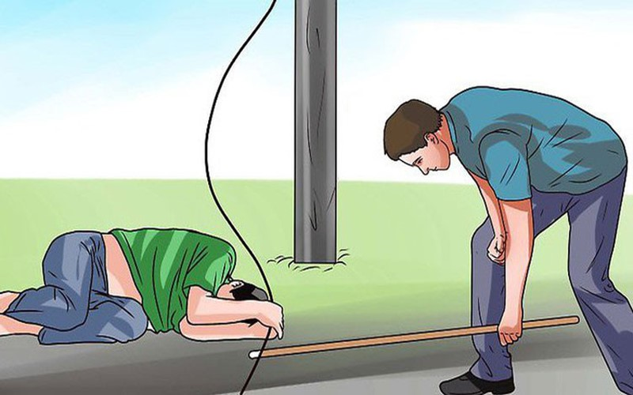
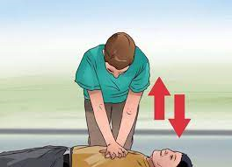

BÀI 13. SƠ CỨU NGƯỜI BỊ TAI NẠN ĐIỆN

Slide 2
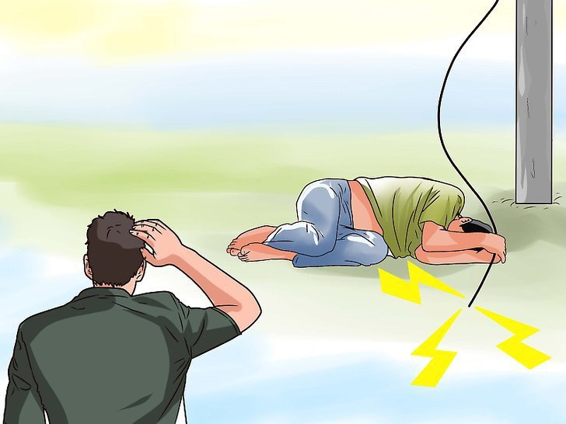
Em cần phải làm gì khi gặp người bị tai nạn điện trong tình huống ở Hình 13.1?
Hình 13.1. Tai nạn điện do đến gần dây dẫn điện bị rơi xuống

Slide 3
Chúng ta cần có bảo hộ/trang bị và tách nạn nhân ra khỏi nguồn điện, tiến hành sơ cứu nạn nhân bị tai nạn điện.
Hình 13.1. Tai nạn điện do đến gần dây dẫn điện bị rơi xuống

Slide 4
Hãy cho biết cách xử lí nào trong các tình huống ở Hình 13.2 là đúng? Giải thích tại sao?
Hình 13.2. Một số tình huống tách nạn nhân ra khỏi nguồn điện

Slide 5
Hãy cho biết cách xử lí nào trong các tình huống ở Hình 13.2 là đúng? Giải thích tại sao?
Tình huống ở hình b là cách xử lí đúng vì người cứu nạn nhân khỏi nguồn điện có dùng vật cách điện để đưa nguồn điện ra xa.
Hình 13.2. Một số tình huống tách nạn nhân ra khỏi nguồn điện

Slide 6
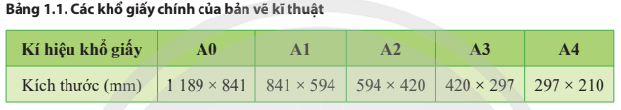
1.Tách nạn nhân ra khỏi nguồn điện
- Ngắt nguồn điện bằng những thiết bị đóng, cắt ở gần nhất như công tắc điện, cầu dao…
- Trang bị bảo hộ và các vật dụng cách điện.
- Tuyệt đối không chạm trực tiếp vào người nạn nhân.

Slide 7
Quan sát Hình 13.3, sắp xếp trình tự và mô tả các bước sơ cứu nạn nhân tại chỗ.
Hình 13.3. Các bước sơ cứu nạn nhân tại chỗ

Slide 8
Trình tự: c-d-a-b
Bước 1. Kiểm tra tình trạng nạn nhân
- Nếu nạn nhân còn tỉnh: Nới rộng quần áo, nhanh chóng đưa nạn nhân tới vị trí thuận lợi và kêu gọi sự hỗ trợ của người khác.
- Nếu nạn nhân đã ngất, không thở hoặc thở không đều, co giật và run, cần phải xoa bóp tim ngoài lồng ngực kết hợp hô hấp nhân tạo cho đến khi nạn nhân thở được, tỉnh lại và mời nhân viên y tế.
Bước 2. Thực hiện hô hấp nhân tạo
- Chuẩn bị: Để nạn nhân năm ngưởi, nới rộng quần áo, thắt lưng. Để đầu ngửa ra sau và nghiêng về một bên
- Thực hiện ngay việc xoa bóp tim ngoài lồng ngực
- Thực hiện hà hơi thổi ngạt.
Hình 13.3. Các bước sơ cứu nạn nhân tại chỗ

Slide 9
2. Các bước sơ cứu nạn nhân tại chỗ
Bước 1. Kiểm tra tình trạng nạn nhân
- Nếu nạn nhân còn tỉnh: Nới rộng quần áo, nhanh chóng đưa nạn nhân tới vị trí thuận lợi và kêu gọi sự hỗ trợ của người khác.
- Nếu nạn nhân đã ngất, không thở hoặc thở không đều, co giật và run, cần phải xoa bóp tim ngoài lồng ngực kết hợp hô hấp nhân tạo cho đến khi nạn nhân thở được, tỉnh lại và mời nhân viên y tế.
Bước 2. Thực hiện hô hấp nhân tạo
- Chuẩn bị: Để nạn nhân năm ngưởi, nới rộng quần áo, thắt lưng. Để đầu ngửa ra sau và nghiêng về một bên
- Thực hiện ngay việc xoa bóp tim ngoài lồng ngực
- Thực hiện hà hơi thổi ngạt.

Slide 10
Sau khi sơ cứu nhạn nhân xong thì cần biện pháp nào để đưa nạn nhận đến cơ sở y tế gần nhất?

Slide 11
Sau khi sơ cứu nhạn nhân xong thì cần biện pháp nào để đưa nạn nhận đến cơ sở y tế gần nhất?
Sơ cứu tại chỗ, gọi xe cứu thương để các nhân viên y tế cấp cứu và đưa nạ nhân đến cơ sở y tế gần nhất.

Slide 12
3. Đưa nạn nhân đến cơ sở y tế gần nhất
Sơ cứu tại chỗ, gọi xe cứu thương để các nhân viên y tế cấp cứu và đưa nạ nhân đến cơ sở y tế gần nhất.

Slide 13
LUYỆN TẬP
Thực hành sơ cứu nạn nhân bị tai nạn điện
I. Chuẩn bị
- Dụng cụ, thiết bị: phù hợp với tình huống tai nạn điện cần đề xuất
II. Nội dung và trình tự thực hành
1.Đặt ra một tình huống tai nạn điện
2.Đề xuất cách sơ cứu người bị tai nạn điện trong tình huống đã đề xuất
3. Đóng vai thành các nhân vật thực hành sơ cứu người bị tai nạn điện trong tình huống đã đề xuất với dụng cụ, thiết bị được cung cấp.

Slide 14
VẬN DỤNG
Xây dựng kịch bản xử lý tình huống người bị điện giật do tiếp xúc với đồ dùng bị rò điện

